Slide 1
航空氣象客製化服務- 連續假期疏運預報 及颱風警報服務
飛航服務總臺
吳國榮
2015.10.19

Slide 2
大 綱
前 言
連續假期疏運預報
颱風警報服務
結 語

Slide 3
前 言
顯著危害天氣視訊諮詢服務
颱風期間氣象服務
(颱風警報服務)
1至2小時影響機場劇烈天氣服務
隔日天氣大勢簡訊服務
航管交接天氣簡報服務
…
機場天氣低於起降標準之不適航服務
連續假期期間加強提供航空氣象服務
(連續假期疏運預報)

Slide 4
前 言
農曆春節運輸
一趟衰事連連的旅程
人間自有真情在
有錢沒錢回家過年

Slide 5
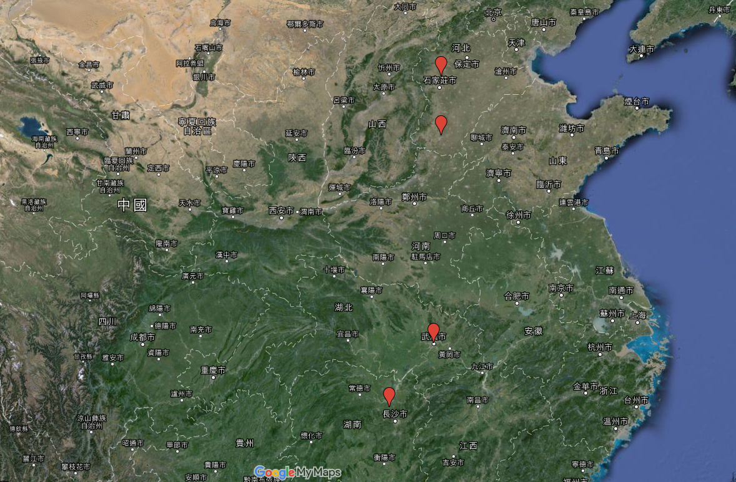
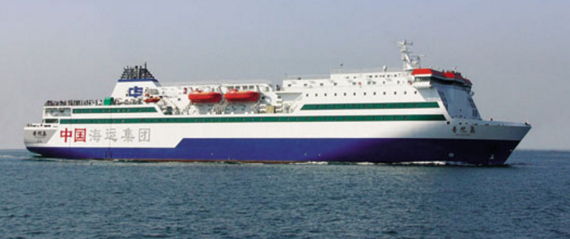
前 言
人在冏途之疏運計畫
航空、鐵路、公車、船、農用托拉機…
石家庄
各位旅客
長沙機場大雪
班機折返…
邯鄲
武漢
長沙

Slide 6
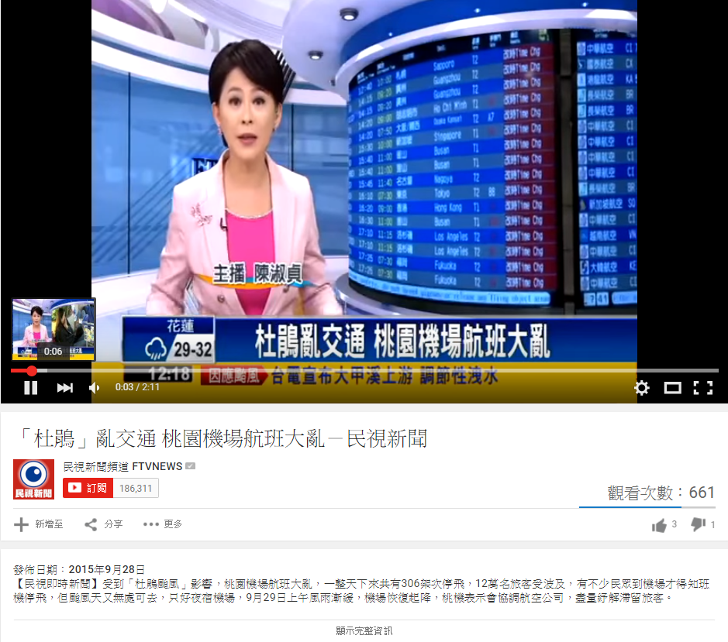
前 言
旅客
航空公司
機場
航空管制

Slide 7
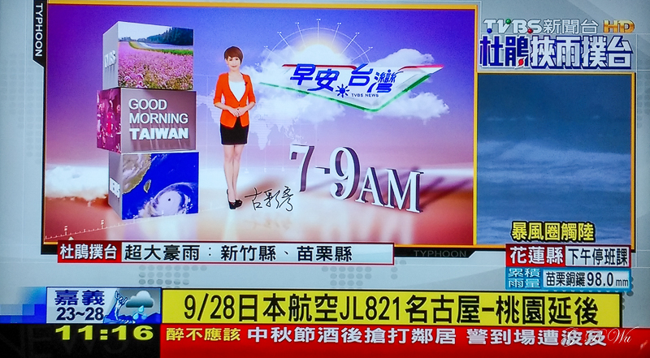
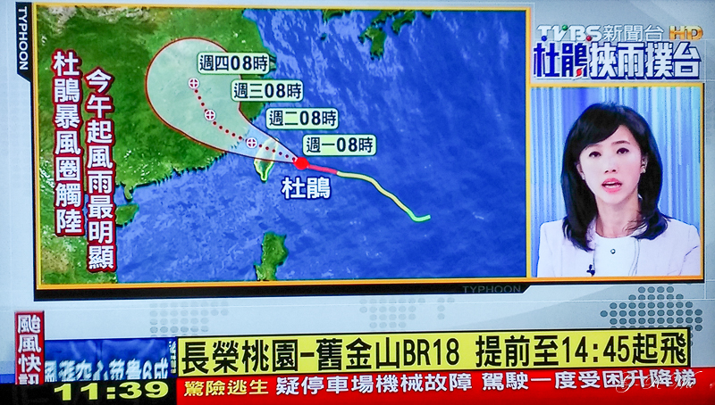
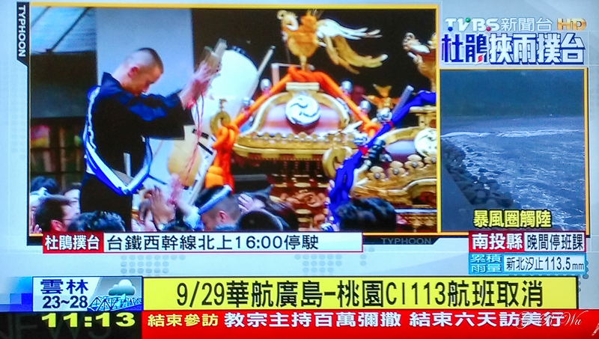
前 言

Slide 8
連續假期疏運預報
連續假期
三日以上(含三日)連續假期或民航局疏運計畫實施期間
農曆春節、清明節、端午節、中秋節…
作業依據
民航局制定「機場暫停起降期間旅客疏運緊急應變機制」
民航局發布「XX連續假期航空疏運計畫」
啟動時機
因天候或其他不可抗力因素影響致使機場暫停起降時
連續假日或重點節慶期間突增大量旅客湧入機場，滯留旅客無法於當日(或隔日上午)疏運完畢時

Slide 9
連續假期疏運預報
長天期 預報
疏運期間(連續假期)天氣預報(3日以上)
中天期 預報
不適航預報簡訊(未來1至2日)
隔日天氣大勢簡訊
平時亦有提供
短天期 預報
機場天氣趨勢預報簡訊(未來1到2小時)
機場天氣低於起降標準通報簡訊(即時)

Slide 10
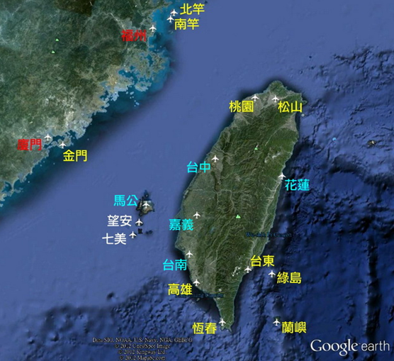
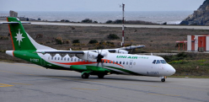
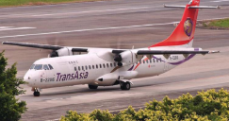
連續假期疏運預報
提供連續假日期間各機場之天氣預報，供民用航空局各組室、各航空站、飛航服務總臺各航管單位及航空公司作為擬定疏運旅客備案計畫參考使用。

Slide 11
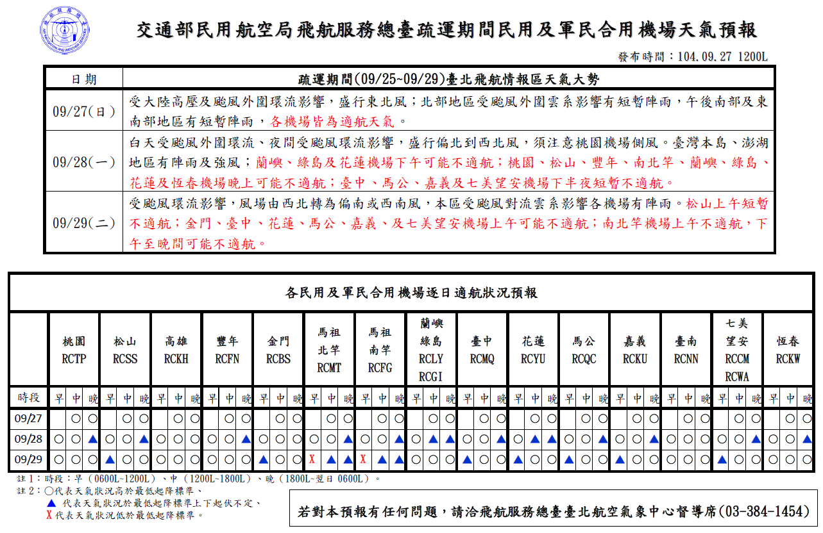
連續假期疏運預報
民航局「中秋節連續假期航空疏運計畫」

Slide 12
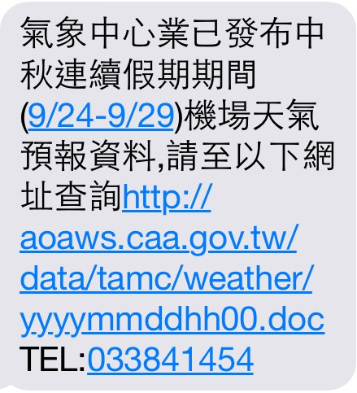
連續假期疏運預報
發布方式：疏運期間開始前一日至結束前一日，每日中午
及晚上供應2次。
電話傳真
簡訊通報
局及相關組室
航空站
管制單位
航空公司
局長及各組室
總臺相關長官
承辦疏運人員
電子郵件
WWW
局長及各組室
總臺相關長官
承辦疏運人員
航空氣象服務網

Slide 13
連續假期疏運預報
疏運計畫
A計畫：航空公司增開航班及改調派大型機協助疏運旅客。
B計畫：啟動海空聯運機制，協調航港局增開專船疏運旅客。
C計畫：協調國防部派遣軍用運輸機或租民船協助疏運旅客。
機場暫停起降期間旅客疏運緊急應變機制
A計畫航空公司加班機
B計畫
船運業者專船
C計畫國防部軍機
資料提供:民航局空運組

Slide 14
連續假期疏運預報
2015年春節疏運(案例分享:金門疏運)
疏運期間
日期 | 2月13 日 | 2月14 日 | 2月15 日 | 2月16 日 | 2月17 日 | 2月18 日 | 2月19 日 | 2月20 日 | 2月21 日 | 2月22 日 | 2月23 日 | 2月24 日
星期 | 五 | 六 | 日 | 一 | 二 | 三 | 四 | 五 | 六 | 日 | 一 | 二
農曆 | 廿五 | 廿六 | 廿七 | 廿八 | 廿九 | 除夕 | 初一 | 初二 | 初三 | 初四 | 初五 | 初六
往離島尖峰
雙向尖峰
往本島尖峰
疏運重點航線：離島航線，其中澎湖、金門、馬祖為春節管制航線

Slide 15
連續假期疏運預報
2/16 放假前2天 啟動疏運A+B計畫
根據2/15疏運期間天氣預報顯示2/16金門機場天氣於最低起降標準起伏不定，為因應疏運需求，已先協調航空公司預備運能
當日0530L霧鎖金門，經洽氣象中心表示天氣不穩定，為於開場時航機可立刻投入疏運，於0930L預先協調航空公司預備加開班機
1004L恢復起降時，立即啟動A計畫，本島計有11架次航班離場赴金門，惟1140L又因濃霧導致金門機場關場，致9架次原機折返
後經洽氣象中心表示當日開場機會不高，因有大量已訂位旅客滯留且明(17)日亦會有大量旅客湧入，為儘速疏解航站壓力，於1230L啟動疏運B計畫，並由各航站調查旅客搭船意願， 於2055L集結完北中南393名旅客由臺中港出發往金門
考量仍有大量旅客滯留，雖研判金門開場機率不高，仍協調航空公司保留運能，金門機場2009L恢復起降時，得以立即啟動A計畫，加開10架次加班機疏運旅客，疏解松山站壓力，未造成旅客抱怨
資料提供:民航局空運組

Slide 16
連續假期疏運預報
除夕前一天(2/17)啟動疏運C計畫
因2/16霧鎖金門，雖已啟動A+B計畫，然預判2/17(除夕前一日) 機場會湧現大量返鄉人潮，另因2/16小三通航班取消大部分班次，預判金門站亦將有大量小三通旅客湧入
依據氣象預報資料，金門機場整日均可正常起降航班，經評估民航機運能無法及時疏運旅客，為使民眾儘早返鄉，爰於2/16即請軍方預置南北各二架C-130運輸機待命，2/17一早就啟動疏運C計畫，南北C130同時出動，俾可執行較多趟飛航任務，順利完成疏運
資料提供:民航局空運組
Notes:
2/17原需求C130臺北-金門6架次、金門-臺北6架次、金門-高雄2架次；惟後來金門往高雄仍有需求，最後金門-臺北末2架次修正為往高雄

Slide 17
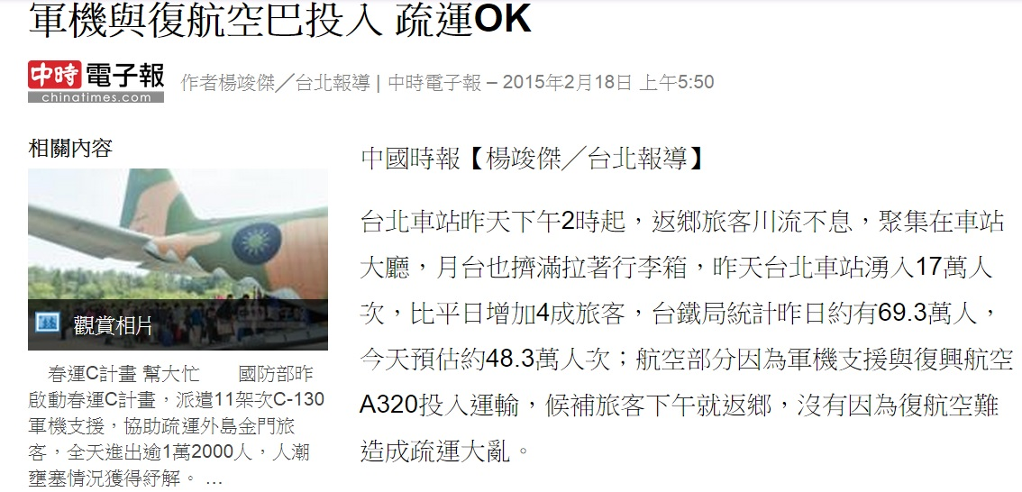
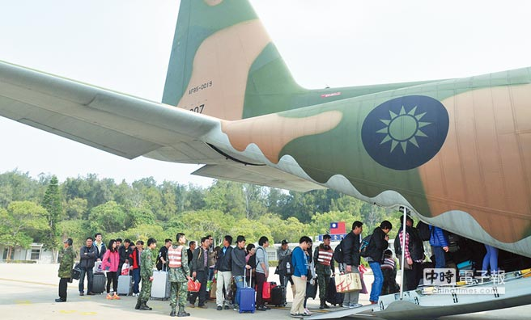
連續假期疏運預報
2015年2月18日中國時報

Slide 18
連續假期疏運預報
統籌調度
疏運夥伴
航空站
總臺
航空 公司
航港局
國防部
民航局
其他 單位
運能提供
訂位情形資訊提供
航警局、觀光局、縣政府、民意代表
航管
氣象預報
協調船運
回報機場旅客候補情形
評估啟動疏運計畫
配合辦理疏運有關事項
調派軍機
資料提供:民航局空運組

Slide 19
連續假期疏運預報
疏運成功關鍵：
適當時間啟動適當疏運計畫
提供即時性與準確性天氣預報

Slide 20
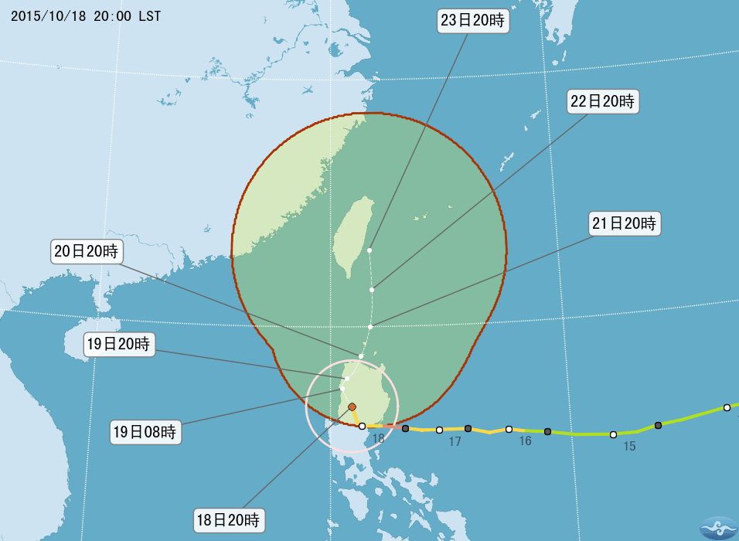
颱風警報服務
颱風作業時機
凡發生或進入15N至30N、113E至135E範圍內之颱風，均加強守視，每隔6小時發布颱風資料報告(TYPH ADVISORY) ，提供飛航相關單位參考應用。
30N、113E
30N、135E
2015.10.19.2000L
15N、113E
15N、135E

Slide 21
颱風警報服務
颱風警報發布
颱風暴風圈(八級風)何時到達或侵襲民航機場，分別有以下幾個颱風警報階段：
未來24-36小時之間：W36
未來12-24小時之間：W24
未來6-12小時之間： W12
未來6小時之內： W06
颱風正在侵襲中： W00
XX小時後脫離暴風圈:DXX
資料階段，無警報 : A
預測36小時位置
預測24小時位置
現在位置
預測12小時位置

Slide 22
颱風警報服務
民航局
航空公司
成立防颱應變中心
航空站旅客滯留量
航班狀況
颱風過後旅客疏運
颱風前後之航班規劃
轉降、提前、
取消、延後
航機飛至安全機場
預備復航旅客通知
飛航服務總臺
桃園機場公司
飛航服務設施因應措施
航空管制負荷量
空橋停橋、綁橋作業
(37KT、48KT)
W12啟動航班時間調整管理機制
跑道容量
可用空橋/機坪
地勤運能
…

Slide 23
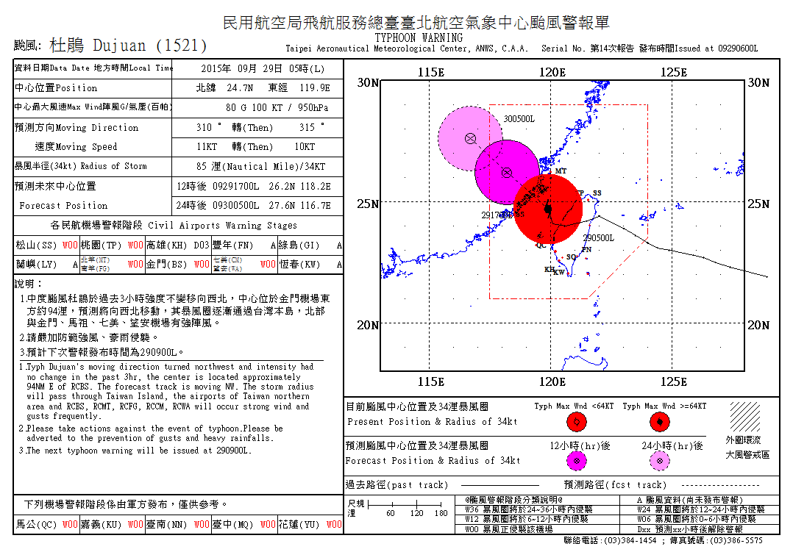
颱風警報服務
颱風警報單
颱風基本資料
颱風路徑
民航機場
警報階段
警報區域
中英文說明
軍民合用機場警報階段
資料來源:中央氣象局、空軍氣象聯隊、臺北航空氣象中心

Slide 24
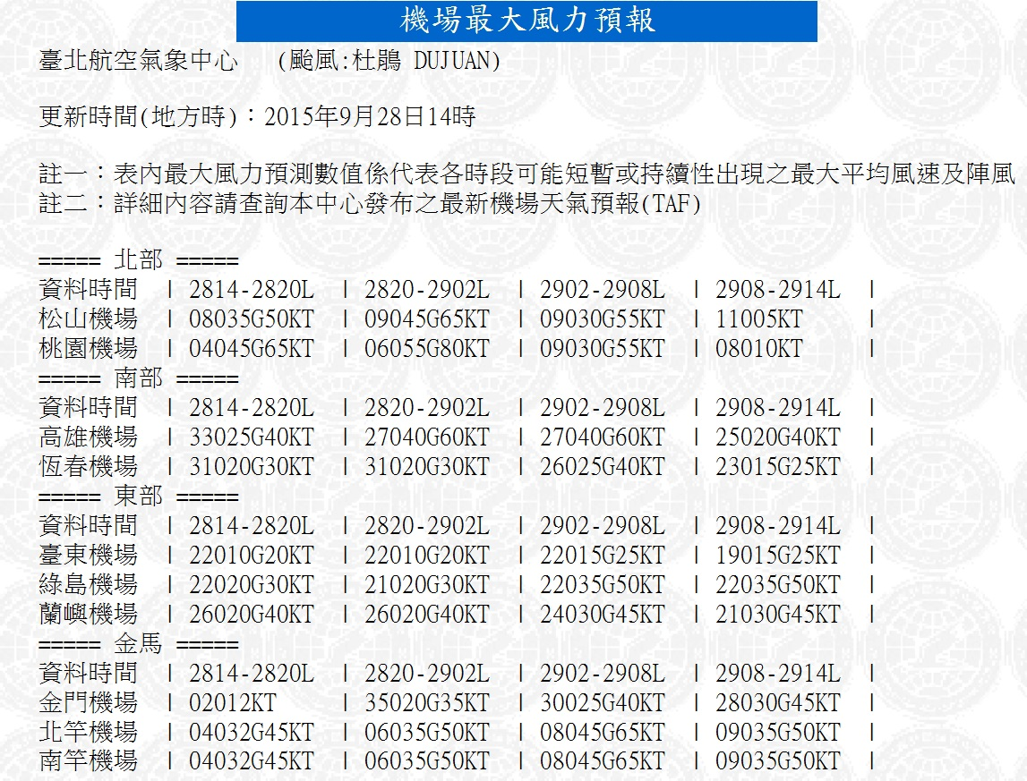
颱風警報服務
機場最大風力預報
1
數值預報模式
WRF
2
統計方式
類神經、風場統計
3
機場預報
TAF
民航機場24小時最大風力預報
4
氣候模式
(發展中，許秀妮)

Slide 25
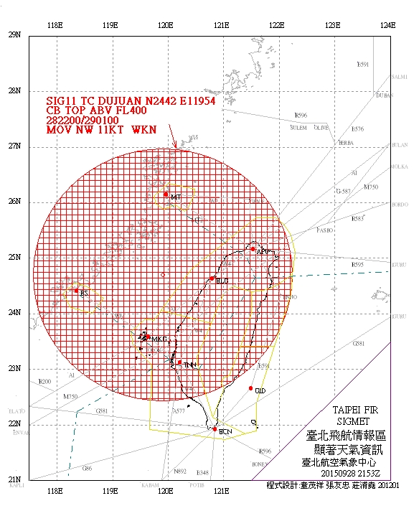
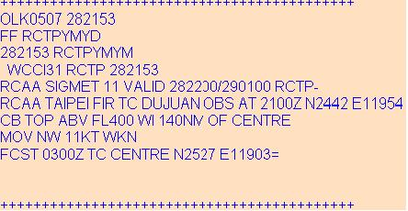
颱風警報服務
SIGMET_TC
SIGMET_TC
報文國際交換
客製圖示化顯著危害天氣資訊

Slide 26
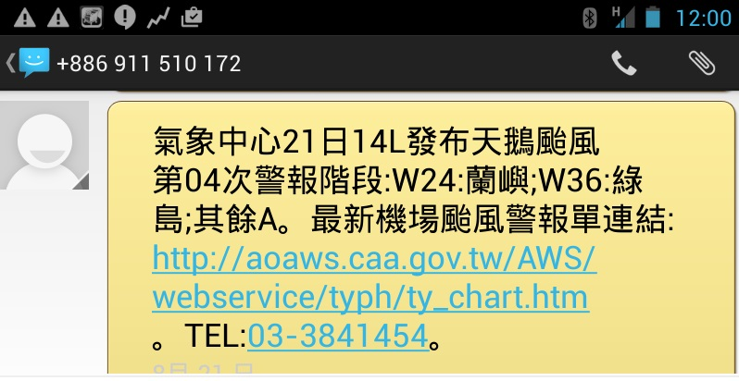
颱風警報服務
發布方式：完成颱風警報單製作後，進行資料傳送
電話傳真
簡訊通報
局及相關組室
總臺長官
航空公司
機場公司
局長及各組室
總臺相關長官
視訊諮詢
航空氣象服務網
航空公司
飛航情報諮詢臺
航空氣象臺
航空公司

Slide 27
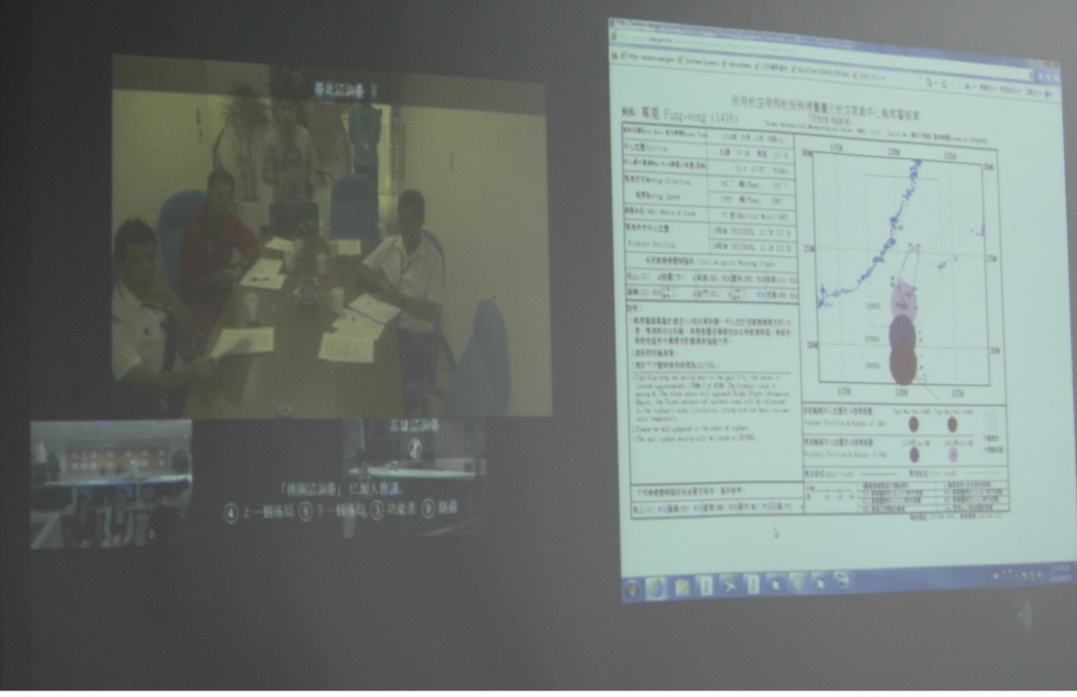
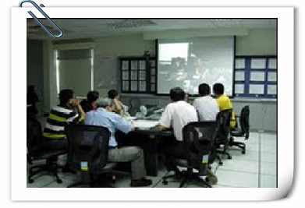
颱風警報服務
颱風期間視訊諮詢服務
錄製影音服務

Slide 28
颱風警報服務
全年無休
電話諮詢服務
+886-3-
3841454
感動服務
貼心服務
必要服務
臺北航空氣象中心

Slide 29
結 語
航空氣象服務展望
我們還能做些什麼?

Slide 30
結 語
最好的氣象服務
提供更準確之天氣預報

